Slide 1
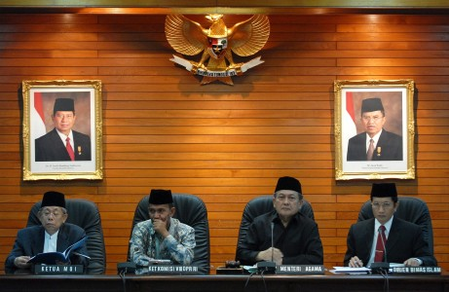
Manajemen sebagai seni, ilmu, dan profesi Disampaikan oleh: Erni Saharuddin, S.Sos., MPA
Universitas ‘Aisyiyah Yogyakarta

Slide 2
Manajemen
Manajemen: Proses pengaturan/pengelolaan berbagai sumberdaya organisasi untuk mencapai tujuan yg sdh ditentukan melalui pelaksanaan fungsi-fungsi tertentu.
Yunani: organon artinya alat

Slide 3
Manajemen sbg seni
Manajemen sebagai praktik diakui sebagai suatu seni. Seni adalah pengetahuan cara mengerjakan utk mencapai suatu hasil yg konkrit dan diinginkan. Seni adalah keterampilan yg dikuasai dg latihan sesuai dg sifat-sifat kepribadian org bersangkutan
Manajer harus memiliki seni bermanajemen yg tidak lain merupakan bakat pribadi atau keterampilan untuk mengerjakan tugas. Artinya org dapat mengatur, mengawasi mempimpin organisasi dg karakter sikap dan jiwa kepemimpinan yg berbeda-beda pd setiap orang.

Slide 4
Manajemen sbg seni
Parker Follet manajemen adalah the art of getting things done through people yg berarti seni bagaimana cara memerintahkan pada org lain agar bekerjasama utk melaksanakan pekerjaan.
Seni manajemenmeliputi kecakapan untuk melihat totalitas dari bagian-bagian yang terpisah dan berbeda-beda, kecakapan untuk menciptakan sesuatu gambaran tentang visi tertentu, kecakapan untukmenyatukan visi tersebut dengan skill yang dimiliki.

Slide 5
Manajemen sebagai ilmu
Karakteristik esensial dari setiap ilmu adalah pengetahuan yang disistematisir melalui penerapan metode ilmiah. Yg dapat digunakan utk mendeskripsikan, menjelaskan dan memprediksi fenomena empiris.
Jika manajemen hanya didefinisikan sebagai seni maka akan sulit menyusun pengetahuan manajemen secara sistematis dan akan sukar mengajarkannnya kepada org lain dan menjelaskan fenomena manajerial.

Slide 6
Manajemen sebagai ilmu
Manajemen disebut sbg ilmu karena menggunakan metode ilmiah dan teori dalam menjelaskan fenomena manajerial.
Menurut Gullick manajemen memenuhi syarat sbg bidang pengetahuan atau ilmu karena manajemen telah dipelajari beberapa waktu dan disusun menjadi serangkaian teori. Gullick yakin bahwa bidang manajemen akan benar-benar menjadi suatu ilmu kalau teori mampu menuntun manajer untk menentukan apa yg harus mereka lakukan dalam situasi tertentu dan memungkinkan mereka meramalkan akibat dari tindakan-tindakannya.

Slide 7
Manajemen sebagai ilmu
Dengan pengetahuan manajemen yg teroganisir, para pelaku manajemen mempunyai kesempatan yg jauh lebih baik utk memecahkan suatu masalah manajemen dg baik dan dapat dilaksanakan
Manajemen sbg ilmu maupun sebagai seni tidak bertentangan akan tetapi saling melengkapi
Utk menjadi manajer yg efektif harus memiliki seni atau keterampilan manajemen dan ilmu atau pengetahuan ttg manajemen.

Slide 8
Knowledge (science) without skill (art) is useless, skill (art) without knowledge (science) means stagnation, managing without common sense is often wrong.

Slide 9
Manajemen sebagai profesi
Seni dan pengetahuan ada hubungannya dg profesi
Bgmn dg orang yg menguasai seni dan pengetahuan manajemen dan yg bekerja dalam bidang manajerial?
Menurut Edgar H. Schein manajemen adalah satu profesi karena manajemen memperlihatkan kualitas esensial dari satu profesi seperti berdasarkan keahlian, ada tuntunan yg mengatur perilaku para manajer yg harus ditaati sepenuhnya dan dimaksudkan utk melindungi klien mereka (para manajer tdk semata-mata menggunakan dan memanfaatkan pekerjaan mereka utk kepentingan dan keuntungan pribadi)

